Slide 1
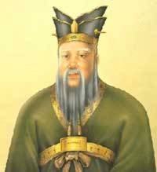
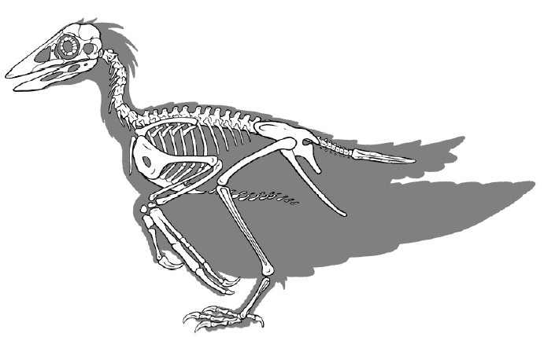
Gli uccelli dopo Archaeopteryx mostrano modificazione «a mosaico» dei caratteri
Baricentro spostato verso la parte anteriore del corpo
Coda ossea accorciata
Fusione delle vertebre distali (pigostilo)
Coracoidi robusti attaccati allo sterno
Denti assenti o presenti
Sterno non carenato
Omero modificato
Dita libere
Confuciornis

Slide 2
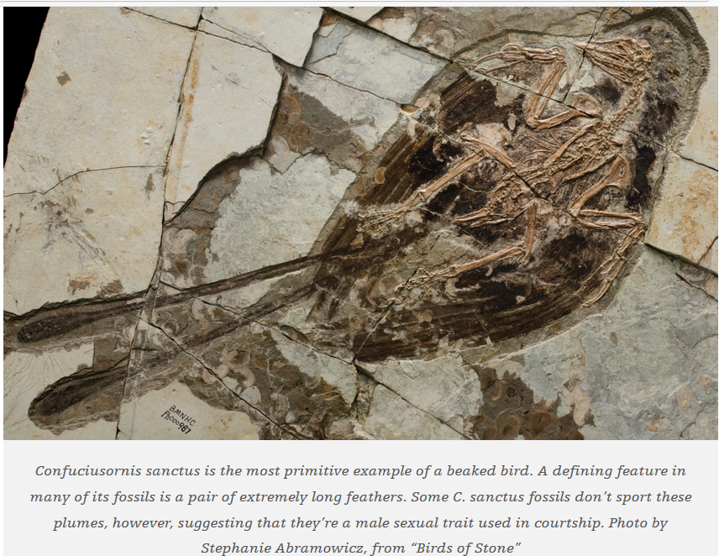

Slide 3
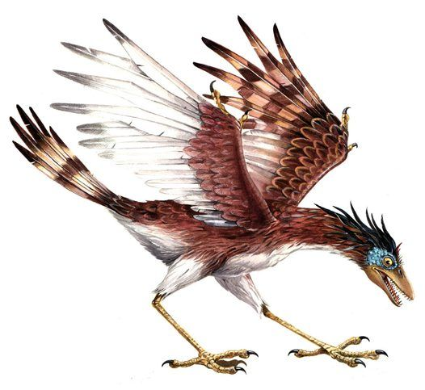
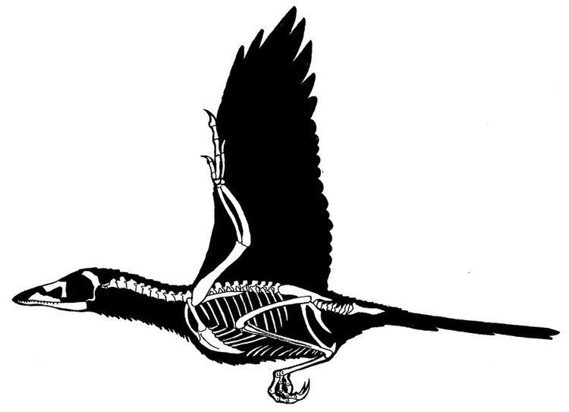
Gli “uccelli opposti” Enantiornites
Diverso pattern di ossificazione tarso-metatarso (prossimale -> distale)
Sinornis
sinsacro
vertebre cervicali eteroceliche
arti ornitici
denti

Slide 4
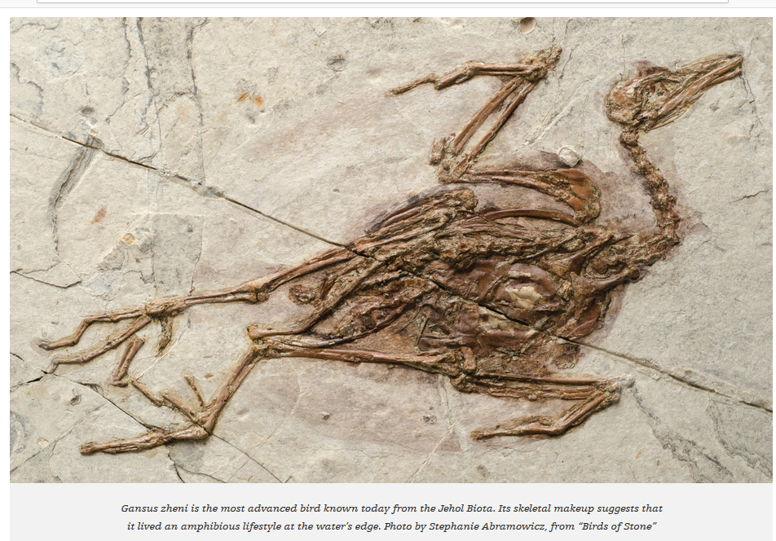

Slide 7
K-T limit
enantiorniti e orniturini
Notes:
Due linee di uccelli: enantiorniti e orniturini. Gli enantiorniti fanno la fine dei dinosauri, si estinguono insieme agli altri dinosauri

Slide 8
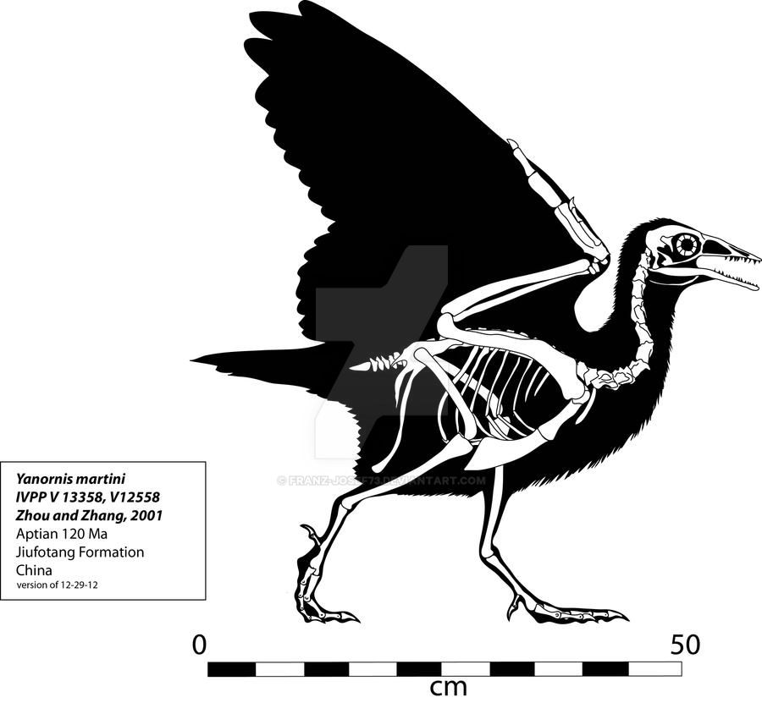
Ornithurinae
Sterno robusto ma senza carena
Cranio da uccello moderno con denti
Pigostilo: The tail is shorter than the femur, with a pygostyle, composed of less than six caudal vertebrae, and shorter than the free part of the tail, which itself is composed of less than eight caudal vertebrae.

Slide 9
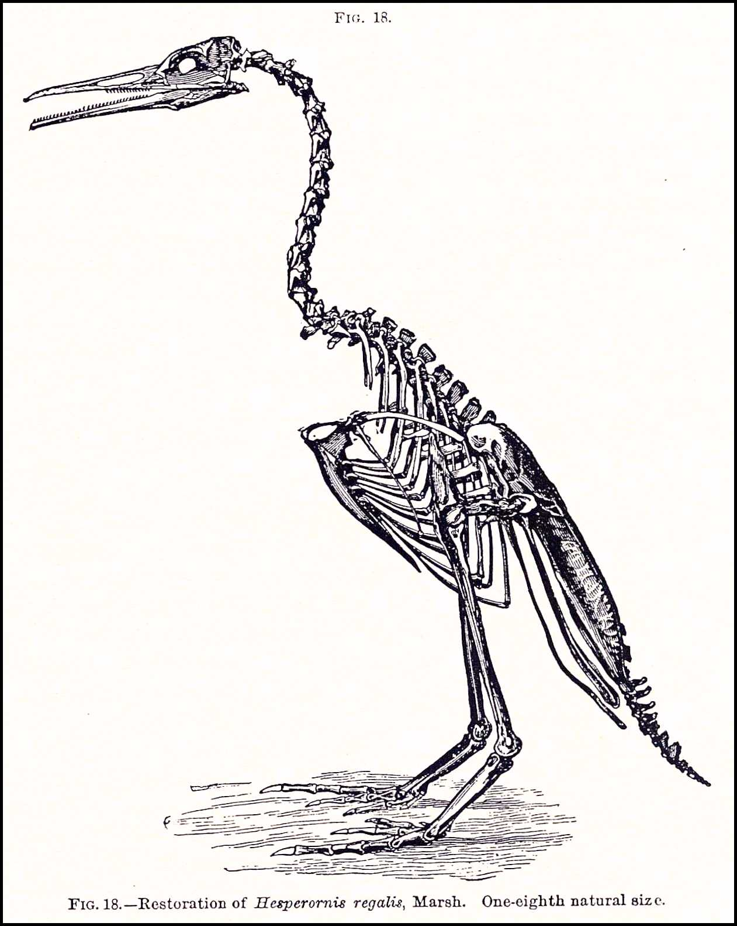
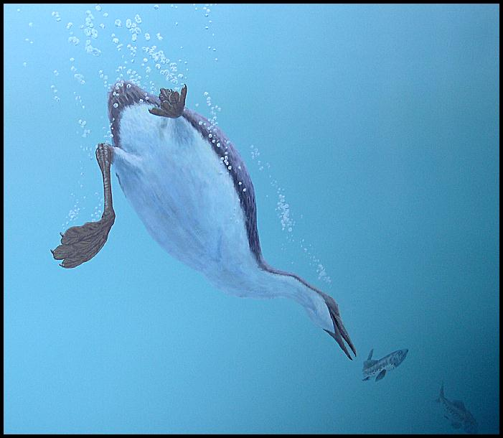
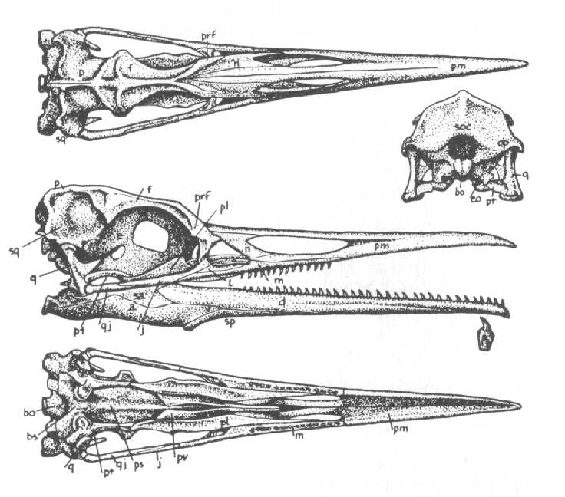
Hesperornitiformes
Ornithurinae
Hesperornis regalis
arto anteriore ridotto
Sterno senza carena
Ossa non pneumatiche
Denti sul dentale e sul mascellare

Slide 10
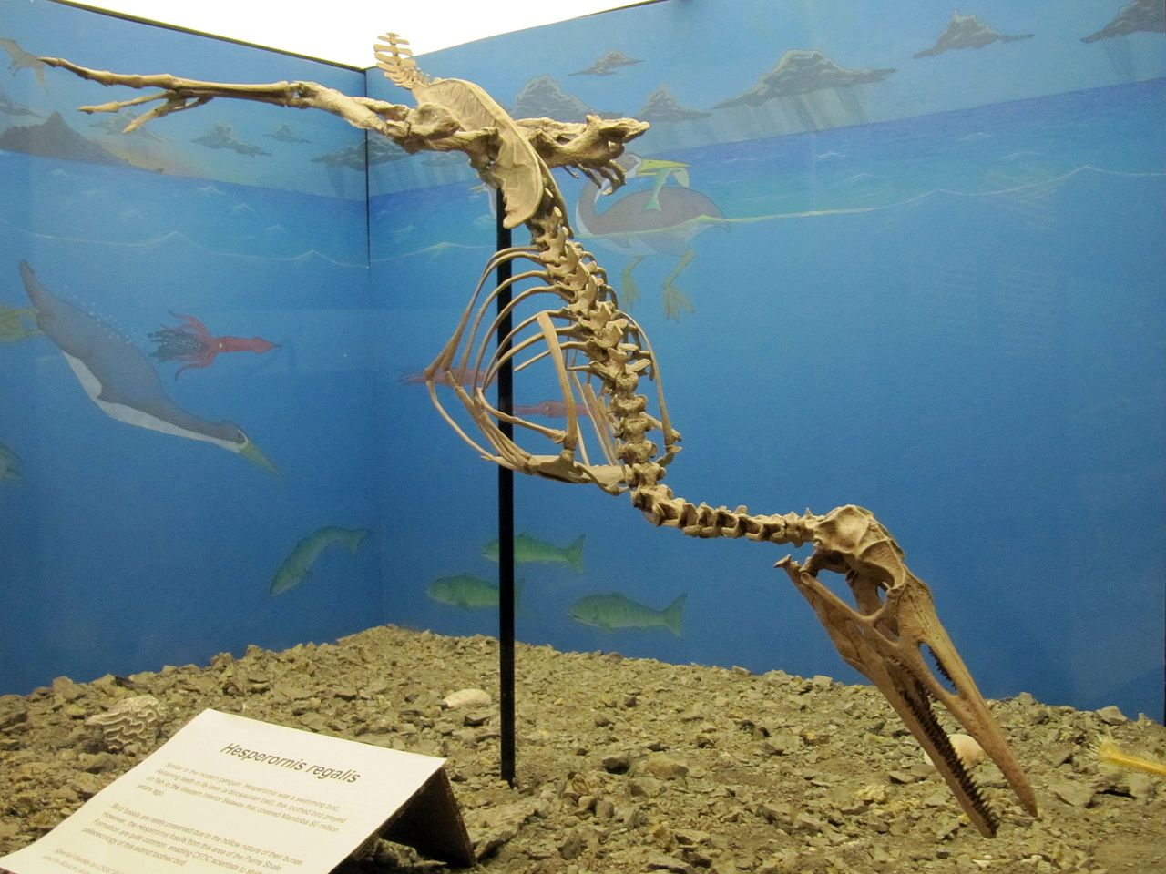

Slide 11
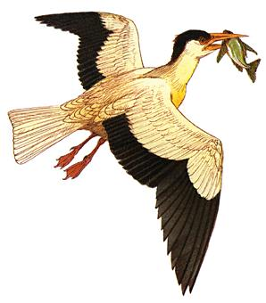
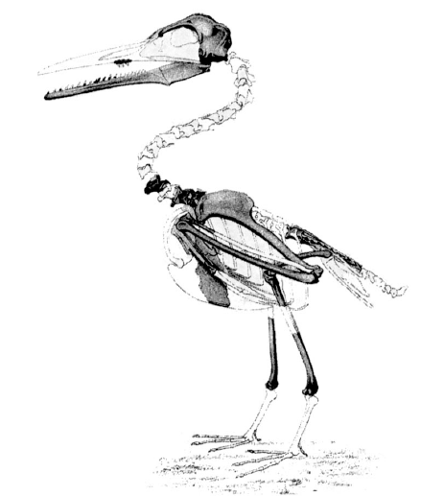
Ornithurinae
Ichthyornis
Sterno carenato
Ichthyornisis notable primarily for its combination of vertebrae which are concave both in front and back (similar to some fish, which is where the bird gets its name) and several more subtle features of its skeleton which set it apart from its close relatives. Ichthyornisis perhaps most well known for its teeth. The teeth were present only in the middle portion of the upper and lower jaws

Slide 12
K-T limit
enantiorniti e orniturini
Notes:
Due linee di uccelli: enantiorniti e orniturini. Gli enantiorniti fanno la fine dei dinosauri, si estinguono insieme agli altri dinosauri

Slide 13
NEORNITHES
Sottoclasse: Palaeognathae
Ordine: Tinamiformes (Tinamù) Rheiformes (Nandù) Struthioniformes (struzzi) Casuariiformes (Casuari) Dinornithiformes (Moa)
Sottoclasse: Neognathae
Ordine: Podicipediformes
Sphenisciformes
Procellariiformes
Pelecaniformes
Anseriformes
Phoenicopteriformes
Ciconiiformes
Falconiformes
Galliformes
Gruiformes
Charadriiformes
Gaviiformes
Columbiformes
Psittaciformes
Coliiformes
Musophagiformes
Cuculiformes
Strigiformes
Caprimulgiformes
Apodiformes
Trogoniformes
Coraciiformes
Piciformes
Passeriformes
Abbondanza di specie nei continenti:
3.200 Sud America 2.900 Asia 2.300 Africa 2.000 Nord America
1.700 Australia
1.000 Europa 65 Antartide

Slide 14
Palato e cinesi cranica
paleonato neognato

Slide 15
Articolazione della caviglia nei neognati
Teropode paleognato neognato
Visione anteriore della regione tarsale che mostra la differente origine del processo ascendente. Si ritiene che questo (detto anche osso pretibiale) conferisca una maggiore solidità all’articolazione della caviglia.
Il fatto che origini dall’astragalo nei teropodi e nei paleognati ne fa un carattere condiviso e primitivo; la condizione derivata (origine dal calcagno) è presente nei neognati.

Slide 18
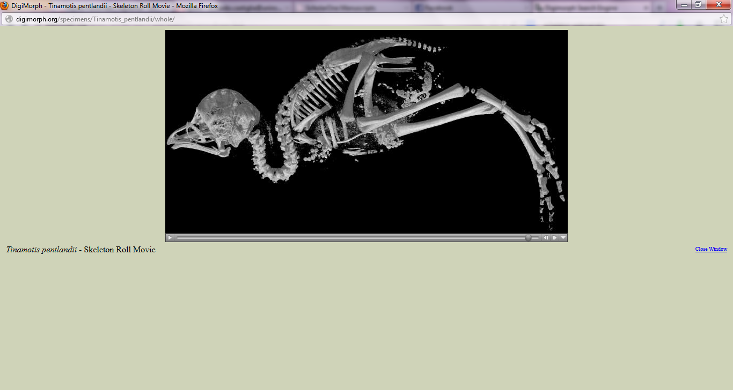

Slide 19
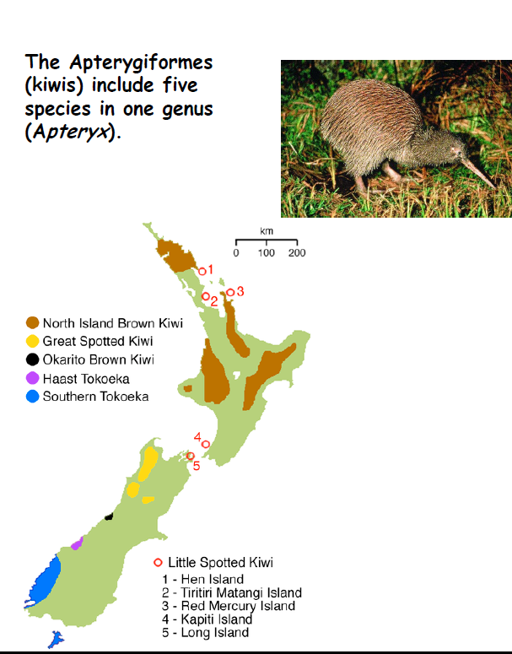

Slide 20
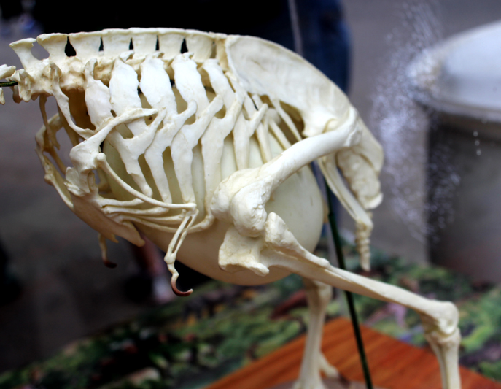

Slide 23
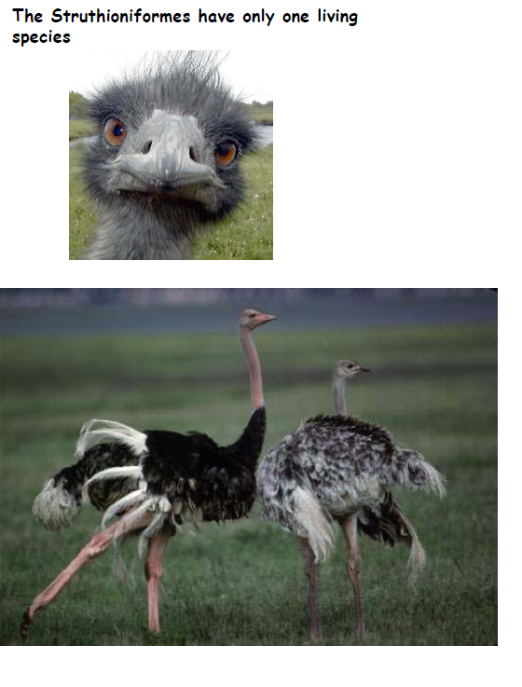

Slide 24
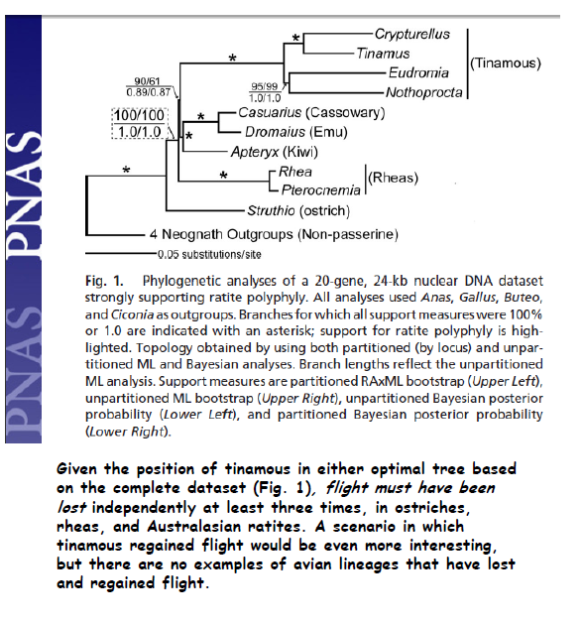
“ratiti”

Slide 25
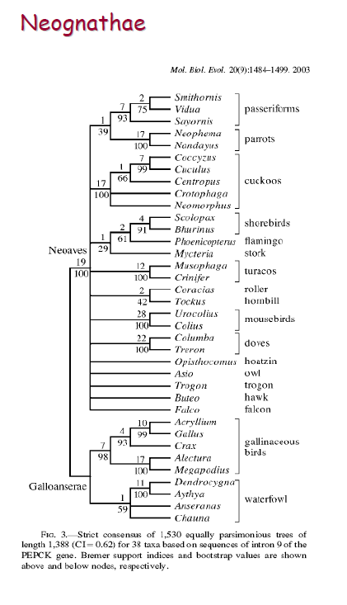

Slide 28
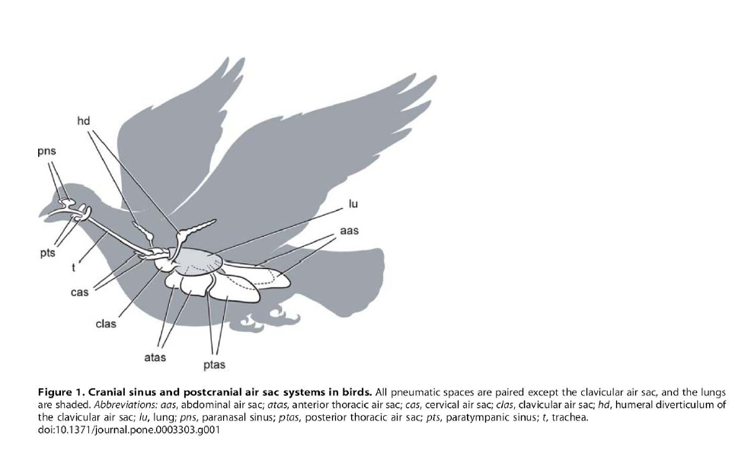

Slide 29
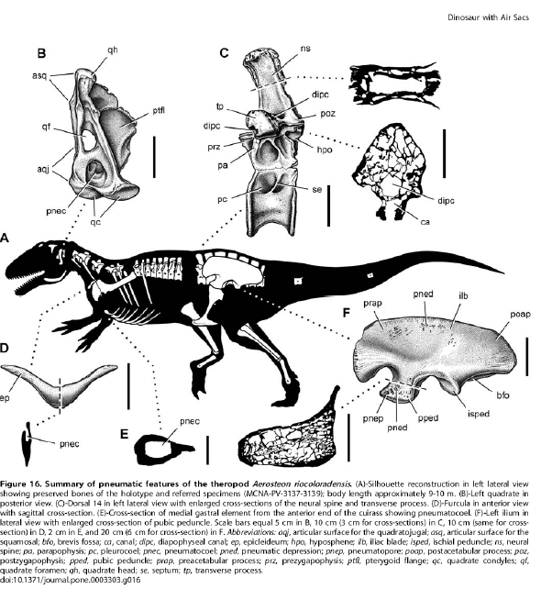

Slide 30
